Slide 1



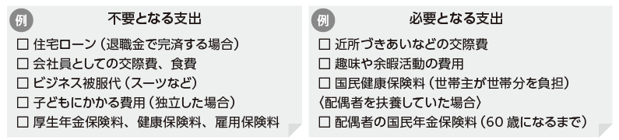
定年退職後の生活費
１
定年退職後の支出の変化
PDF対応ページ
冊子対応ページ
5ページ

Slide 2

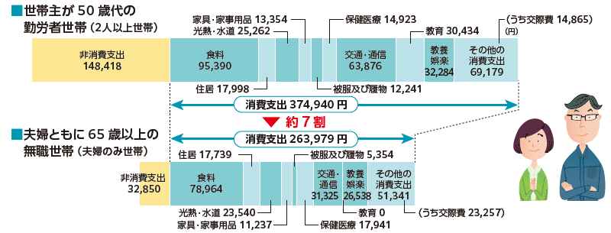
定年退職後の生活費
多くの費目で支出が減少しますが、「保健医療」と「交際費」が増えています。
PDF対応ページ
＜総務省「家計調査(家計収支編)」(2025年)＞
冊子対応ページ
・端数処理の関係上、
内訳の和と合計が一致しない場合がある。
5ページ
Notes:
定年退職後の消費支出は、定年退職前の約7割程度です。
２人以上世帯と単身世帯の家計調査データを確認してみましょう。

Slide 3
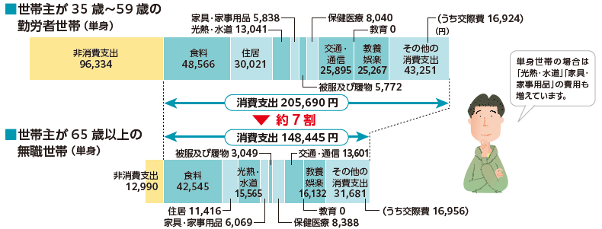
定年退職後の生活費
単身世帯の場合は「光熱・水道」「家具・家事用品」の費用も増えています。
PDF対応ページ
＜総務省「家計調査(家計収支編)」(2025年)＞
冊子対応ページ
・端数処理の関係上、
内訳の和と合計が一致しない場合がある。
5ページ

Slide 4
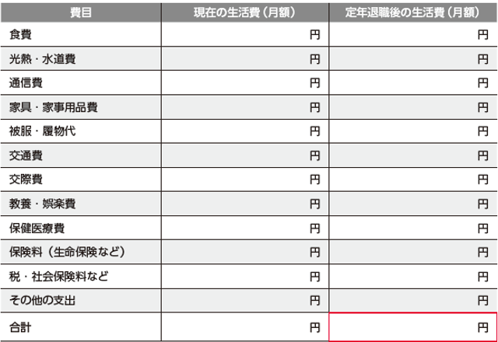

定年退職後の生活費
２
現在の生活費と定年退職後の生活費
定年退職後の生活費のイメージがわかない場合
➡現在の生活費の７割程度で
見積もってみてもよいでしょう！
PDF対応ページ
冊子対応ページ
6ページ

Slide 5
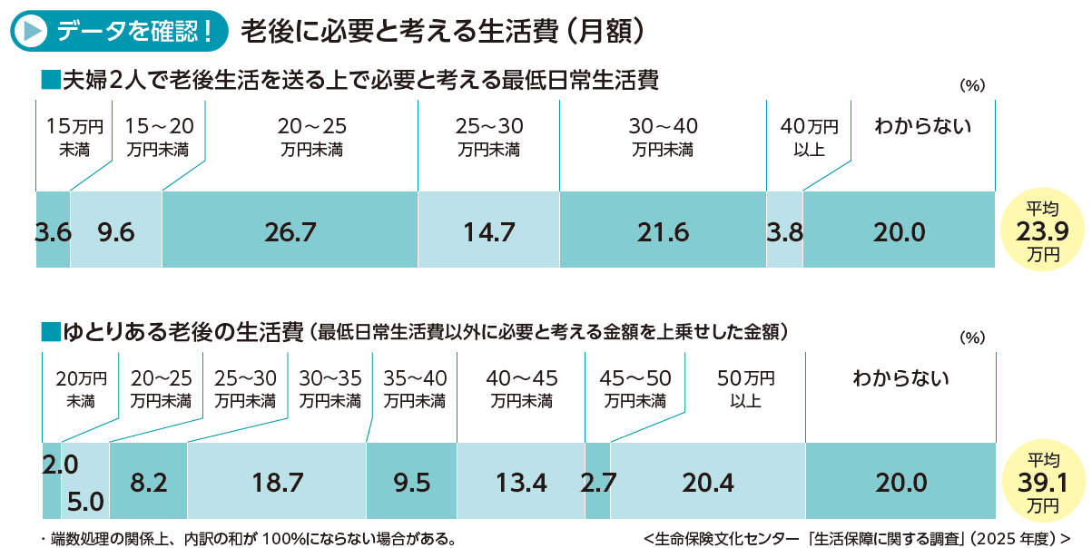
定年退職後の生活費
■夫婦２人で老後生活を送る上で必要と考える最低日常生活費：平均23.9万円
（％）
■ゆとりある老後の生活費(最低日常生活費以外に必要と考える金額を上乗せした金額)：平均39.1万円
（％）
PDF対応ページ
・端数処理の関係上、
内訳の和が 100％にならない場合がある。
＜生命保険文化センター「生活保障に関する調査」(2025年) ＞
冊子対応ページ
6ページ

Slide 6
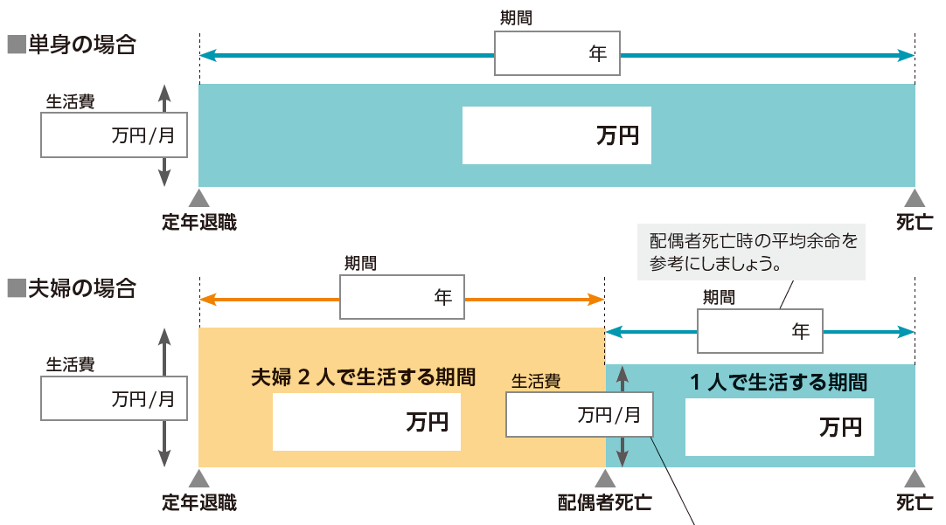
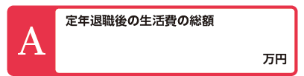
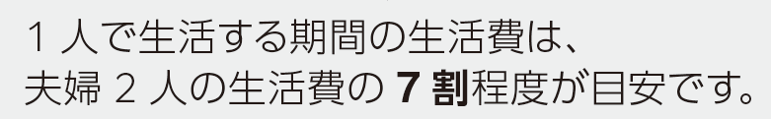
定年退職後の生活費
３
定年退職後の生活費の総額＝生活費(万円／月) × 12 カ月×期間(年)
●生活費
算出した「定年退職後の生活費
(月額)」を記入。
●期間
「平均余命」の表(スライド次ページ)
を参考に年数を記入。
PDF対応ページ
冊子対応ページ
7ページ
Notes:
定年退職時の年齢から、平均余命までの生活費を計算してみましょう。
夫婦の生活費を考えるときは、夫婦の年齢差や男女の平均余命の違いを考慮して、
「夫婦２人で生活する期間」と「1 人で生活する期間」に分けて、生活費を計算します。

Slide 7
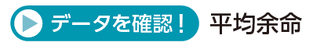
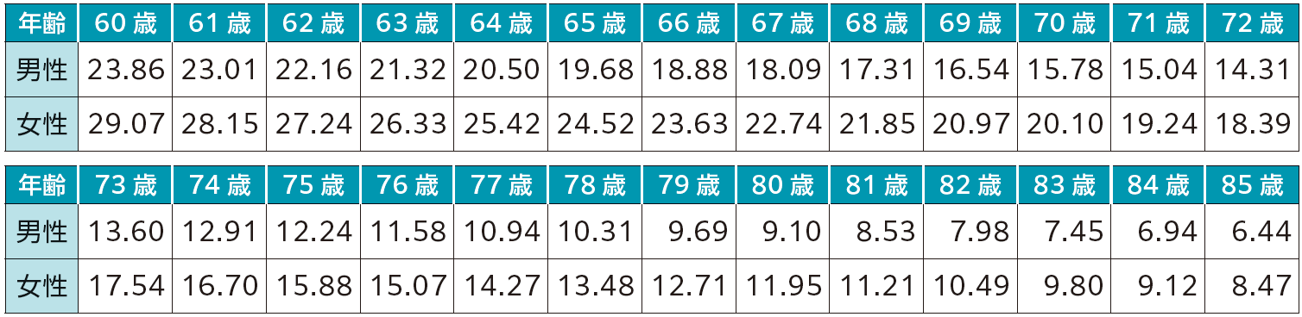
定年退職後の生活費
(年)
＜厚生労働省「簡易生命表」(令和7年) ＞
PDF対応ページ
冊子対応ページ
7ページ
Notes:
＜ご参考＞
平均余命：𝑥 歳の人が 𝑥 歳以降に生存する年数の平均。
平均寿命：０歳の平均余命のこと。
厚生労働省「簡易生命表」
https://www.mhlw.go.jp/toukei/saikin/hw/seimei/list54-57-02.html

